Slide 1


Monitoramento de Fluxo rodoviário​

Slide 2

Contexto
CONTEÚDO
Legado e Novo Módulo
Documentação
Artefatos de análise de sistemas
Desenvolvimento
API Python, Java, Inovação

Slide 3
关于公司
Conheça nossa nova
equipe

Slide 4






Contextualização - Equipe
Equipe <3
Francescolly
Castro
Jennifer
Um time focado no desenvolvimento e na qualidade das experiências do usuários.
Lucas
Gomes
Leonardo

Slide 5
关于公司
Contextualização

Slide 6
Contextualização - Cenário
TRANSPORTES NO BRASIL
O principal meio de transporte no Brasil, são as rodovias.
GRANDES CONCESSÕES
As grandes concessões concedidas pela ANTT ( Agência nacional de transportes terrestres) desde 2001.
RODOVIAS PRIVADAS
Mais de 11.000 Km de rodovias privadas precisando de manutenção.
ÚLTIMA FASE DE CONCESSÕES
Última fase de concessões inclui rodovias precisando de reforma imediata.

Slide 7
关于公司
LLD’s

Slide 8
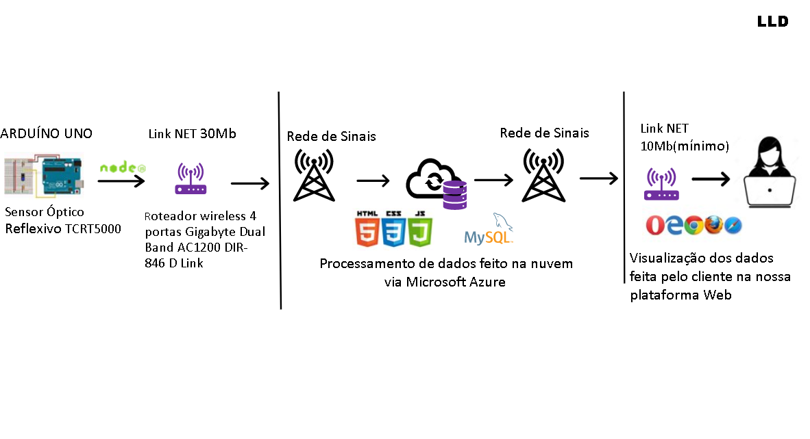
LLD - Legado
关于公司

Slide 9
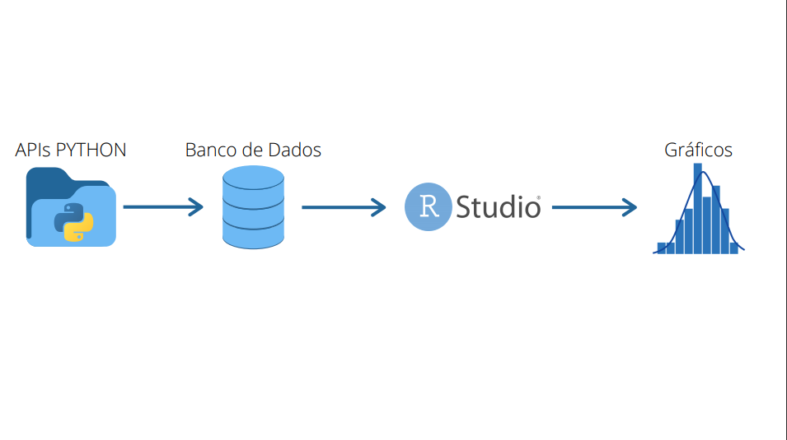
Diagrama de solução

Slide 10
关于公司
Documentação

Slide 11
关于公司
Desenvolvimento
Tecnologias

Slide 12
关于公司
Inovação
Autenticação em duas etapas

Slide 13

















Desenvolvimento - Tecnologia
Ferramentas de Desenvolvimento
Ferramentas de Organização
Ferramentas de Gerenciamento de BD
Ferramentas de Comunicação

Slide 14
PNEU
Projetando Números, Efetuando Upgrades
Conclusão

Slide 15
PNEU
Obrigado ❤

